Slide 1

ROK NOVÉHO BODOVÉHO SYSTÉMU
9. 1. 2025

Slide 2
ROK NOVÉHO BODOVÉHO SYSTÉMU
HISTORICKY NEJMÉNĚ TĚŽCE ZRANĚNÝCH
POKLES POČTU NEHOD POD VLIVEM ALKOHOLU
O 17 MÉNĚ SMRTELNÝCH NEHOD
Notes:
Meziročně méně usmrcených
Při dopravních nehodách zemřelo 438 lidí, což je o 17 méně než v loňském roce (-3,7 %) a historicky nejméně.
Meziročně méně těžce zraněných (1 609)
historicky nejméně (o 142, - 8,1 %)
L-17
Všichni řidiči, kteří získali řidičské oprávnění sk. B v roce 2024 (do 31. 12. 2024), spáchali
celkem 843 vybraných přestupků, za které jsou udělovány body. Z nich:
Řidiči skupiny L 17 spáchali 71 přestupků (8,4 %)
Řidiči, kteří získali řidičské oprávnění v 18 letech, spáchali 399 vybraných přestupků (47,3 %)
Řidiči, kteří získali řidičské oprávnění ve věku 19 let a více, spáchali 373 vybraných
přestupků (44,2 %)
Pozn. správní a trestní řízení, na jejichž základě se udělují trestné body ještě běží a výše uvedená
čísla budou upravena
(Podíl získaných ŘO ve skupině L 17 je 20,2 %, 18letých je 44,9 %, starších 34,9 %)
Alkohol a návykové látky
Nehodovost pod vlivem alkoholu se meziročně snížila o 3 % (o 146 nehod)
Počet smrtelných nehod pod vlivem alkoholu a návykových látek se udržel na úrovni roku 2023, kdy šlo o historické minimum

Slide 3
ROK NOVÉHO BODOVÉHO SYSTÉMU
MOŽNOST ŘÍDIT OD 17 LET S MENTOREM (L17)
VYUŽÍVÁ 20 % NOVÝCH ŘIDIČŮ
NEJMÉNĚ USMRCENÝCH CHODCŮ
POKLES POČTU NEPŘIPOUTANÝCH ŘIDIČŮ
Notes:
Chodci
historicky nejméně usmrcených (69), daří se plnit cíle Strategie BESIP v ochraně chodců
Nepřiměřená rychlost v intravilánu
pokles rychlosti v intravilánu na 54 km/h (meziročně -4 %) (zdroj: sledování CDV ve vybraných lokalitách v rámci sběru ukazatelů bezpečnosti)
Nepřipoutané osoby – historická minima počtu úmrtí a těžkých zranění
Pokles počtu nepřipoutaných řidičů v provozu o 0,5% proti 2023 a 2,8% ve 2022.

Slide 4
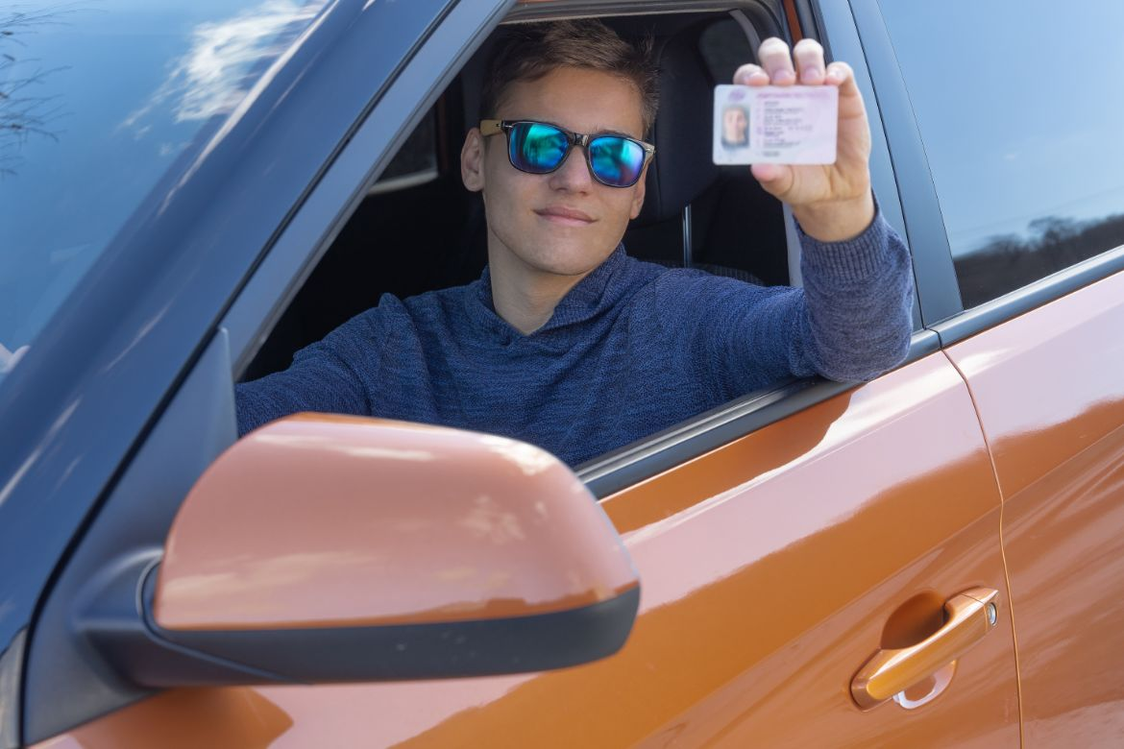
ŘÍZENÍ OD 17 LET
(pouze s mentorem zapsaným v registru řidičů, např. rodiče)
Řidiči 17 let
24 048
Řidiči 18 let
53 464
Celkem udělených
ŘO sk. B (včetně 19+)
119 023
Notes:
Při vyhodnocení novely zákona č. 361/2000 Sb. o silničním provozu, která umožnila od 1. 1. 2024 získání řidičského oprávnění sk. B pro osoby ve věku 17 let za podmínky řízení vozidla skupiny B s doprovodem mentora, jsme analyzovali data z Centrálního registru řidičů od 1. 1. do 31. 12. 2024 .
Z celkového počtu udělených ŘO sk. B všem řidičům využilo režim L 17 20 %. V porovnání 17 a 18, se u 18 letých jedná o 45 %. Náš cíl byl 30 % za několik let.

Slide 5
NEHODY MLADÝCH ŘIDIČŮ 2024
ŘIDIČI 18 let
1 106 NEHOD
6 ÚMRTÍ
31 TĚŽKÝCH
457 LEHKÝCH ZRANĚNÍ
L17 ŘIDIČI
6 NEHOD
4 LEHKÁ
ZRANĚNÍ
Notes:
Řidiči skupiny ve věku 17 let zavinili v roce 2024 celkem 6 dopravních nehod, u kterých byla 4 lehká zranění.
Řidiči ve věku 18 let zavinili v roce 2024 celkem 1 106 dopravních nehod, při kterých bylo 6 úmrtí, 31 těžkých a 457 lehkých zranění.

Slide 6
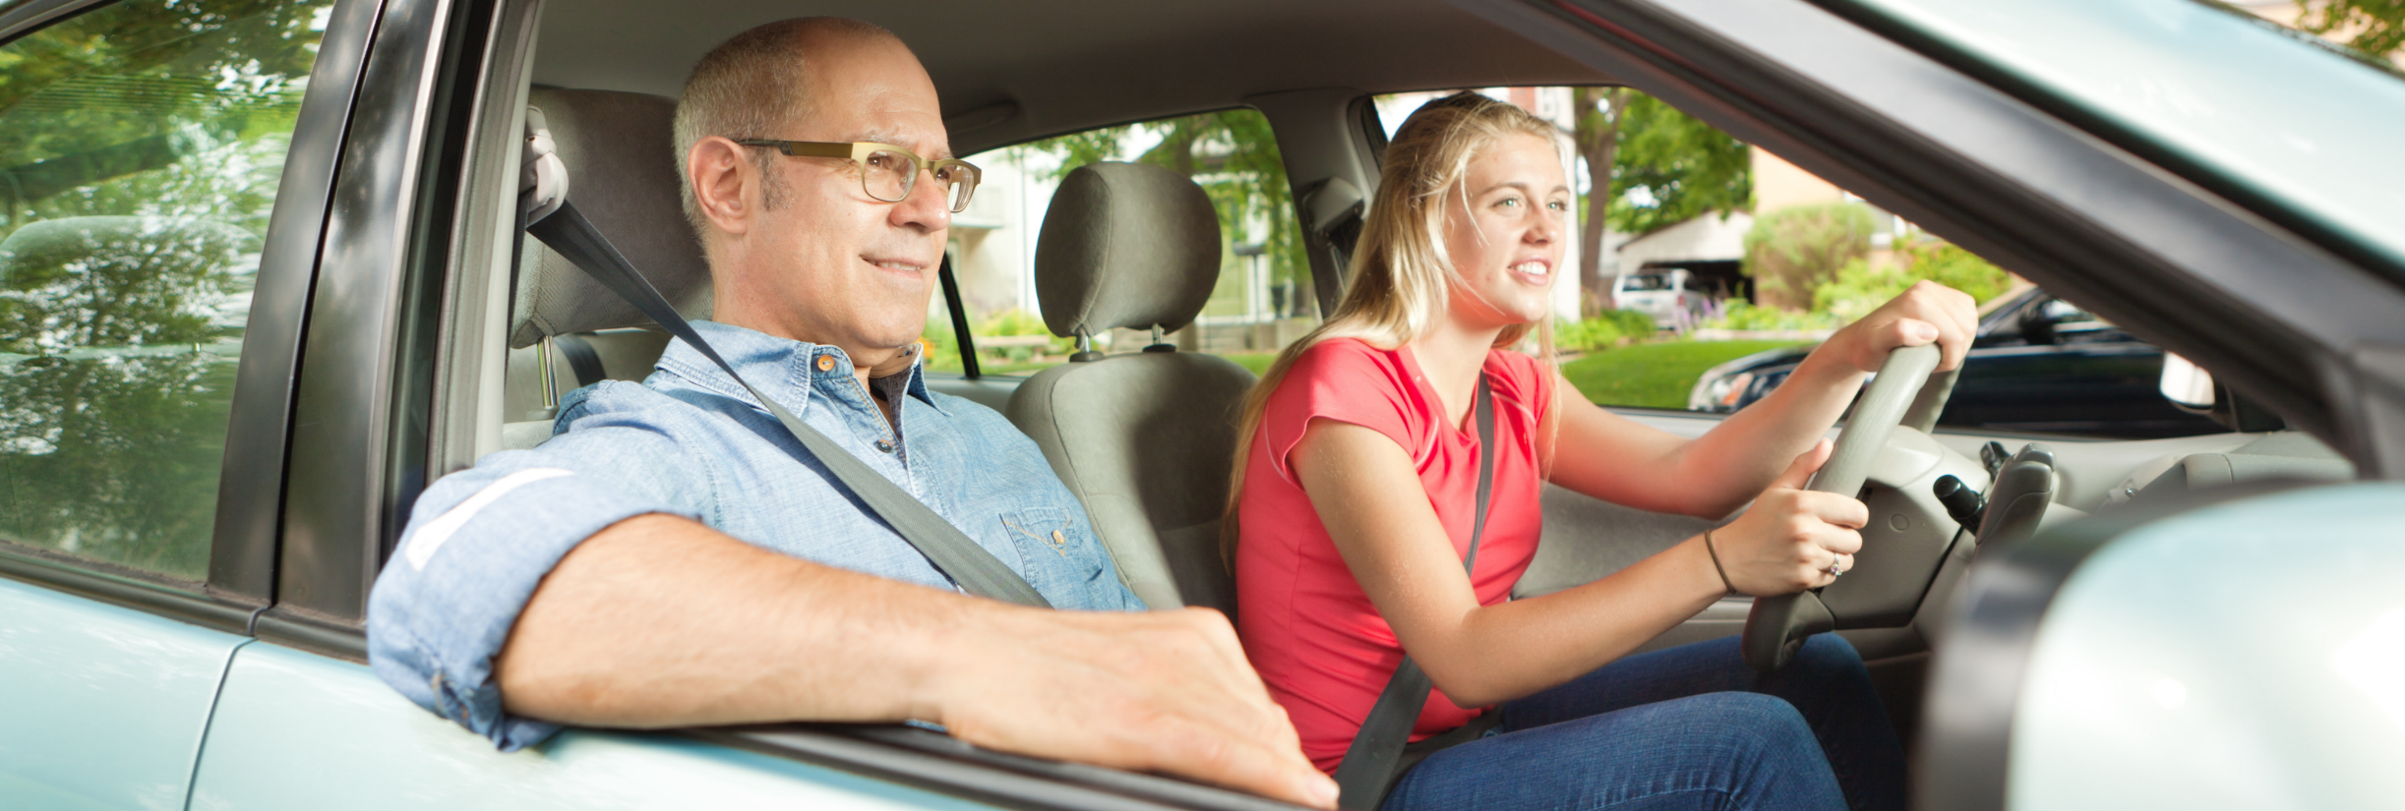
24 048
40 717
ŘIDIČI L17
MENTOŘI
Notes:
K 31. 12. 2024 bylo registrováno 22 354 aktivních mentorů, z toho 11 546 mužů a 10 808 žen
Podíl mužů na všech mentorech je 51,7 %, podíl žen je 48,3 %
Podíl mužů a žen je stejný v průběhu celého roku
Největší podíl mentorů je ve věkové skupině 41-50 let, a to 13 090 mentorů (58,6 %)
50,3 % ze všech mužů je ve skupině 41-50 let
67,4 % ze všech žen je ve skupině 41-50 let
Neznamenali jsme řetězení mentorství, tudíž se tím pravděpodobně nikdo neživí´.

Slide 8

ŘIDIČÁK NA ZKOUŠKU
Počet osob s ŘP na zkoušku do 31. 12. 2024 | 218 703
Porušilo podmínku ŘP na zkoušku | 1 552 0,71 %
Notes:
Nejčastější přestupky a TČ jsou alkoholové delikty
0,71% =1 552
408 Absolvovalo školení začínajících řidičů

Slide 9
EDUKAČNÍ AKTIVITY PRO MENTORY L17
DNY
L17
MANUÁL
APLIKACE
WEB
Využívání manuálu pro Mentory L17
Používání Aplikace pro Mentory L17
www.autoskolaL17.cz
www.besip.cz
11 speciálních termínů “Dny pro Mentory L17”
a cca 200 proškolených mentorů

Slide 10
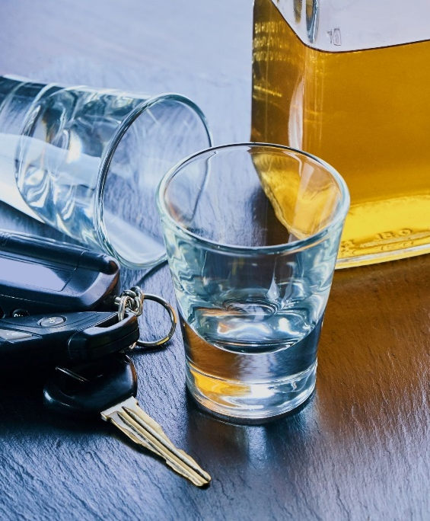



SROVNÁNÍ PŘESTUPKŮ
- 1 357 - 10 %
- 24 491 - 44 %
- 17 370 - 26 %
- 257 - 10 %
Notes:
Jízda pod vlivem
rok 2022 12 522
rok 2023 11 783
rok 2024 10 426
Nepřipoutání se za jízdy bezpečnostním pásem nebo nepoužití dětské autosedačky
rok 2022 59 299
rok 2023 56 029
rok 2024 31 538

Slide 11








2024 A STRATEGIE BESIP
Notes:
Rok 2024 z pohledu Strategie BESIP
Pozitiva:
Alkohol a návykové látky
Pásy
Držení telefonu
Chodci
Rychlost ve městě
Negativa:
Motocyklisté
Rychlost mimo město
Přejetí do protisměru/ nepozornost

Slide 12
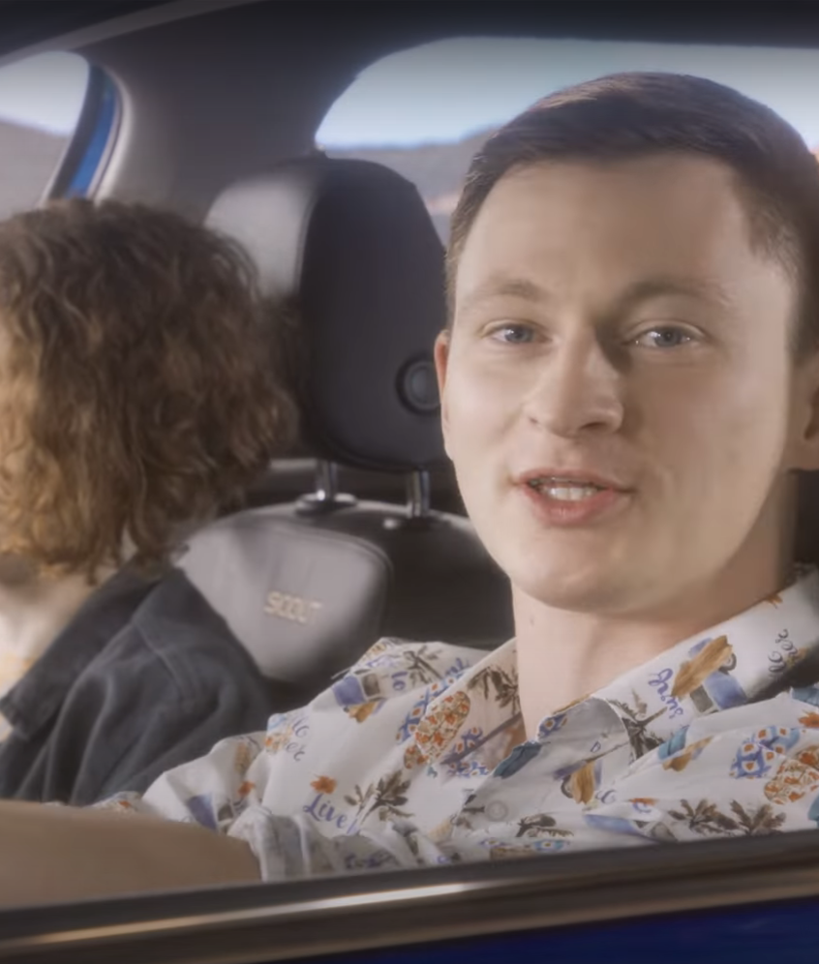

KAMPANĚ BESIP
Preventivní aktivity BESIP v roce 2024
„Kamarádi v automobilu“
Řízení od 17 let pod dohledem mentora
Brzdná dráha a bezpečný odstup
Mobilní telefon za volantem
Více než 500 000 zhlédnutí a dále se virálně šíří

Slide 13
NULTÁ HODINA AUTOŠKOLY
BESIP, dopravní policie a hasiči
se studentům věnují dopoledne
ve 4 blocích
budeme pokračovat s dalšími 200 školami od
ledna 2025
více než 100 středních škol, programem prošlo 8 000 studentů
Notes:
Všichni řidiči, kteří získali řidičské oprávnění sk. B v roce 2024 (do 31. 12. 2024), spáchali
celkem 843 vybraných přestupků, za které jsou udělovány body. Z nich:
Řidiči skupiny L 17 spáchali 71 přestupků (8,4 %)
Řidiči, kteří získali řidičské oprávnění v 18 letech, spáchali 399 vybraných přestupků (47,3 %)
Řidiči, kteří získali řidičské oprávnění ve věku 19 let a více, spáchali 373 vybraných
přestupků (44,2 %)
Pozn. správní a trestní řízení, na jejichž základě se udělují trestné body ještě běží a výše uvedená
čísla budou upravena
(Podíl získaných ŘO ve skupině L 17 je 20,2 %, 18letých je 44,9 %, starších 34,9 %)

Slide 14


Slide 15
DÍKY ZA POZORNOST!

